Slide 1
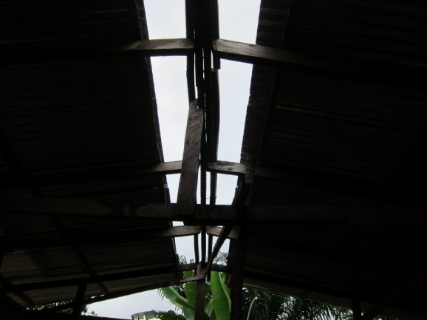
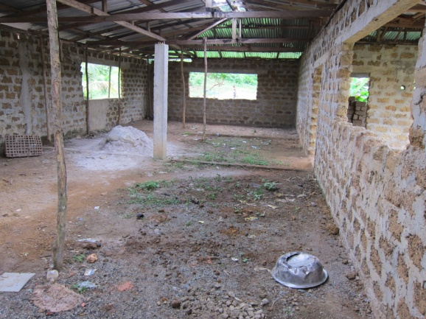
BENLA COMMUNITY SCHOOL
Byggnationsprojektet har gått bra. En skolbyggad har färdigställts.
Projekten med skolmilljöförbättring och skolmaterial har haft önskad effekt.
Vår insats har haft mycket god effekt .
Vi avser att samarbeta med skolan i ett stipendieprogram och fortsatt vidareutbildning.
STATUS
Fakta
Varför stöds skolan?
Vem/vilka stödjer skolan?
BAKGRUND
I Margibi County nära Kakata
Ca 130 elever från förskola till årskurs 6 (K1 Pre, K1, K2, 1-6)
7 stycken lärare
20-25% av eleverna kan idag inte fortsätta studierna hela läsåret.
En mycket enkel skola med stora behov, som stödjer ett lokalt skolbehov för elever i de lägre årskurserna.
Det fanns tydliga bra projekt där rimliga insatser kunde ge stor nytta
Skolan stöds gemensamt av alla givare till Svenska utbildningsfonden för Liberia
En ej färdigställd skolbyggnad hade påbörkats men ej avslutats av en lokal biståndsorganisation ZOA.
2013/2014
Totalt:
36.800:-
Färdigställande av byggnad
för tre klassrum
6.300:-
Förbättring av skolmiljö
14.300:-
Skolmaterial & böcker
8.700:-
PROJEKT
Färdigställande av byggnad till förskola t o m årskurs 1, inkl färdiigställa tak, cement till golv etc.
75 stolar
50 skolbänkar
9 skoltavlor
36 skolböcker, olika ämnen
Papper, pennor, kritor etc
Blockboards
29.300:-
Effekt
Tre ytterligare klassrum
Effekt
Förbättrad skolmiljö för undervisning
Effekt
Bättre skolmaterial till undervisningen
Stipendieprogram
7.500:-
Vidareutbildning
2.500:-
Uppföljning
5.000:-
DRIFT
26 elever, dvs 20% av eleverna ska få möjlighet till betald skolgång. Det är elever som sannolikt annars inte kan få kontinuerlig utbildning.
Det ger en säker intäkt som motsvarar ca y% av lärarlönerna
Utbildningsworkshop (2 dagar) för administrativa skolprocesser tillsammans med några andra lokala skolor som stöds
Stöd av lokal personar kring administrativa processer (2 dagar)
Initial analys av skolans verksamhet
Uppföljning av projekt som stöds
7.500:-

Slide 2
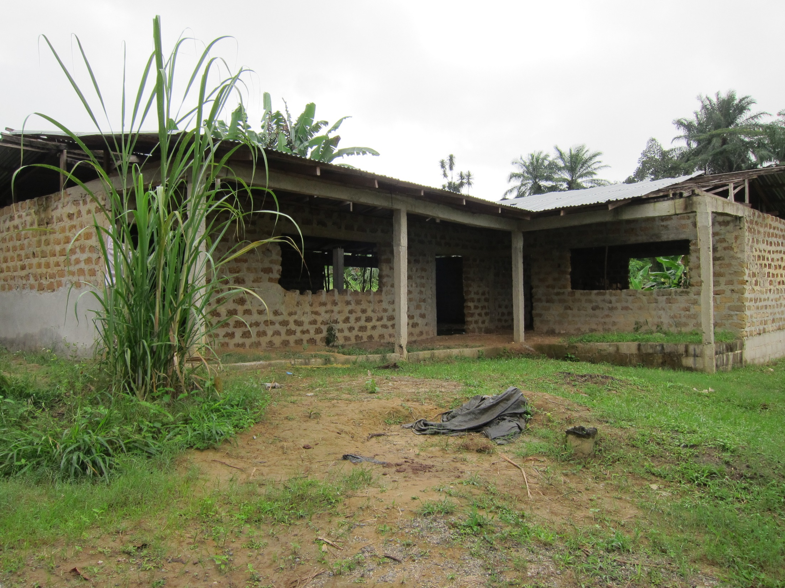
BENLA COMMUNITY SCHOOL
Projekten med skolmilljöförbättring och skolmaterial har haft önskad effekt.
Vår insats har haft mycket god effekt .
Vi avser att samarbeta med skolan i ett stipendieprogram och fortsatt vidareutbildning.
FÖRE

Slide 3
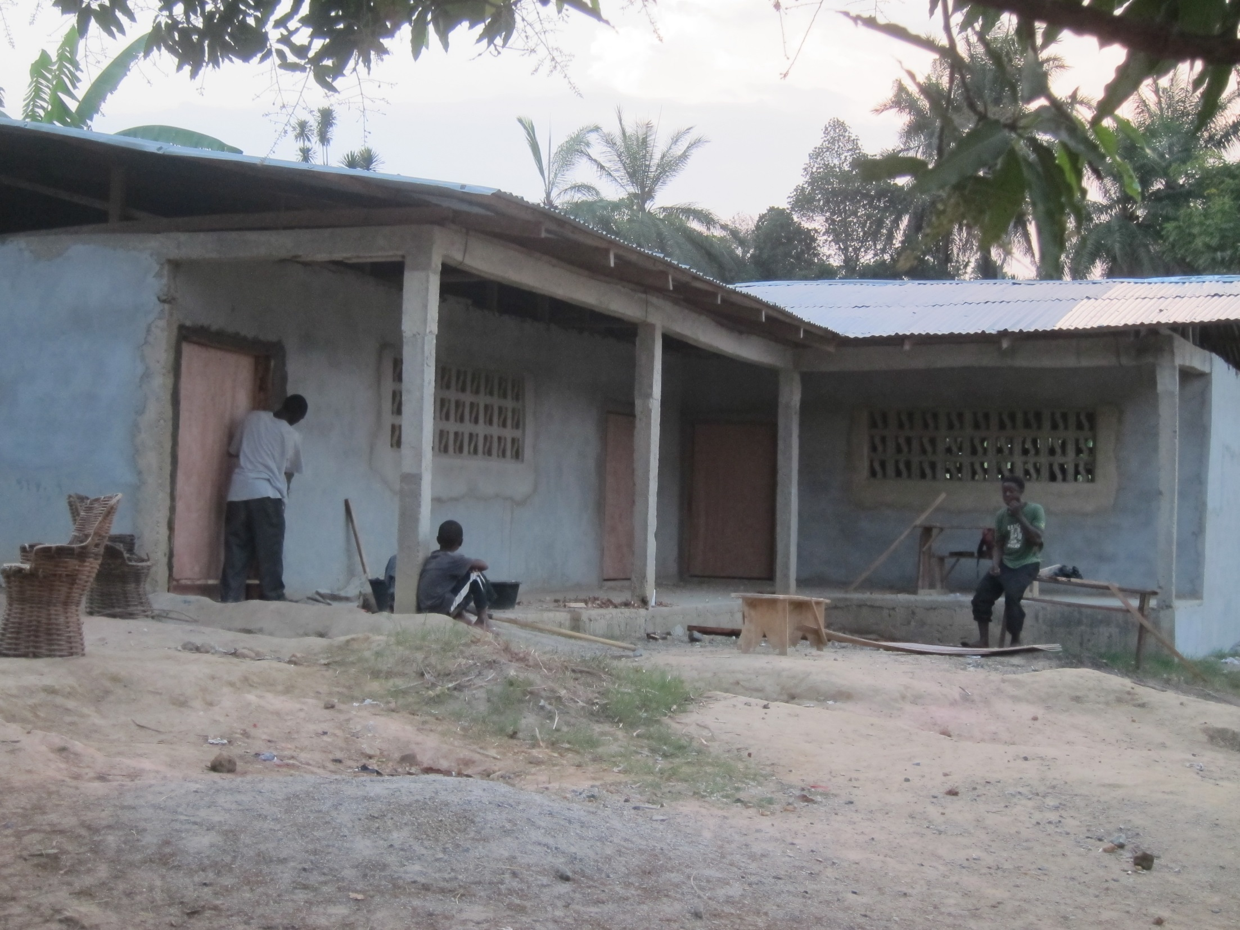
BENLA COMMUNITY SCHOOL
Projekten med skolmilljöförbättring och skolmaterial har haft önskad effekt.
Vår insats har haft mycket god effekt .
Vi avser att samarbeta med skolan i ett stipendieprogram och fortsatt vidareutbildning.
EFTER

Slide 4
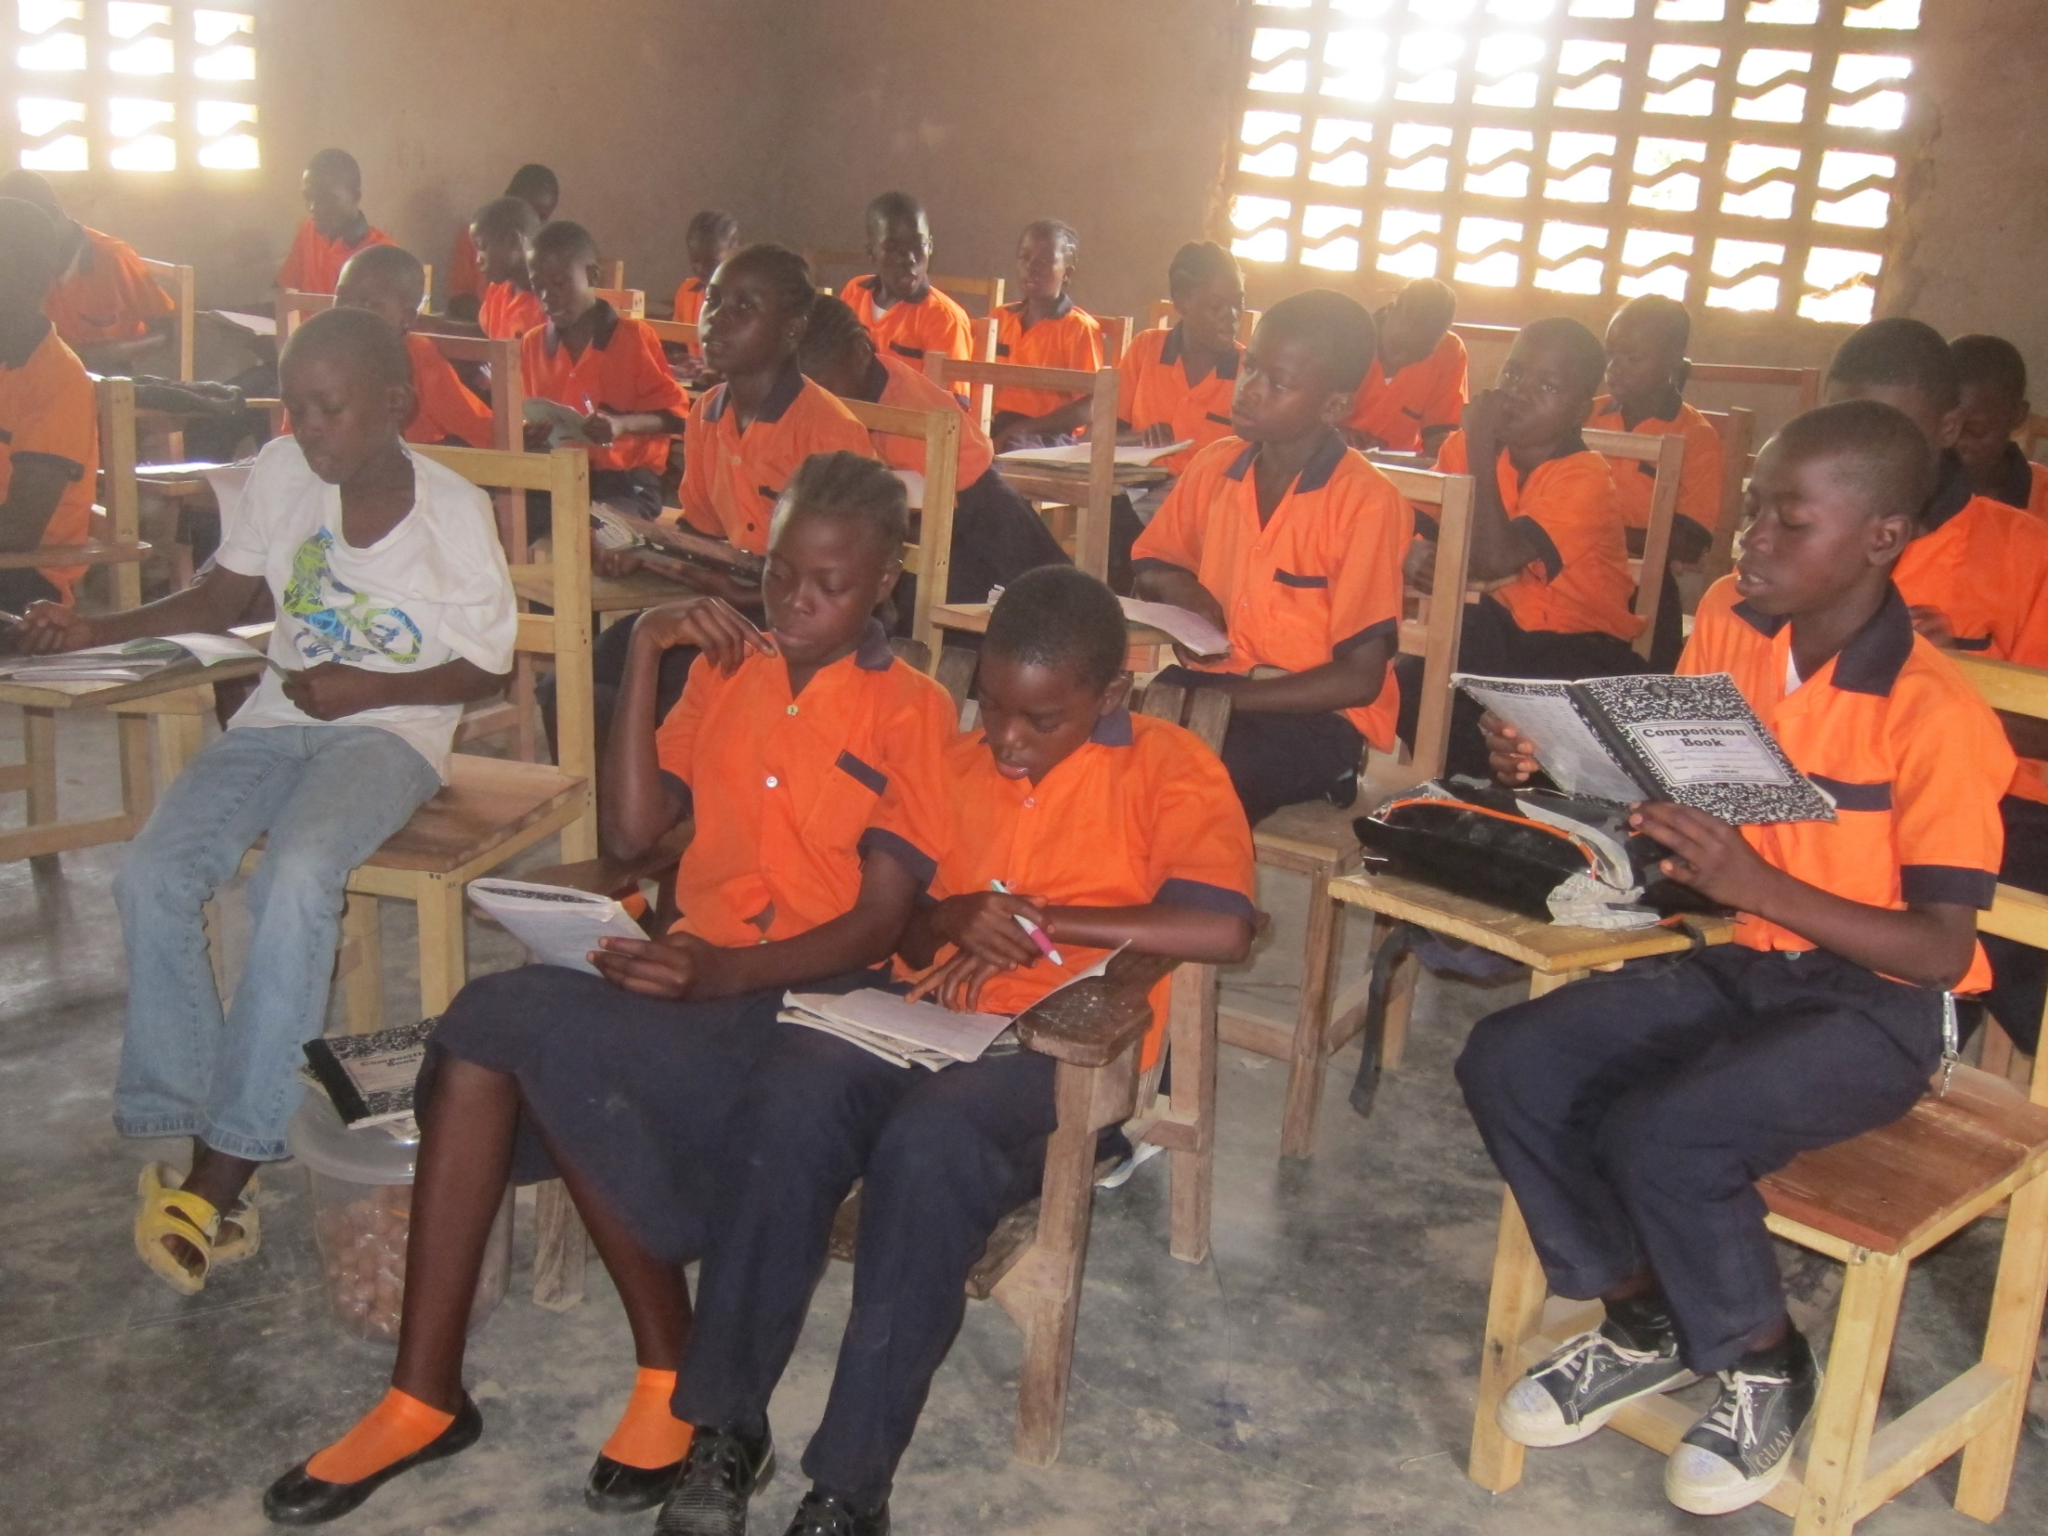
BENLA COMMUNITY SCHOOL
Projekten med skolmilljöförbättring och skolmaterial har haft önskad effekt.
Vår insats har haft mycket god effekt .
Vi avser att samarbeta med skolan i ett stipendieprogram och fortsatt vidareutbildning.
EFTER

